Slide 1
REALIDADE BRASILEIRA E ATUALIDADES
Elite Agrária e Política Econômica Cafeeira
Prof. Ronaldo Fernandes

Slide 2
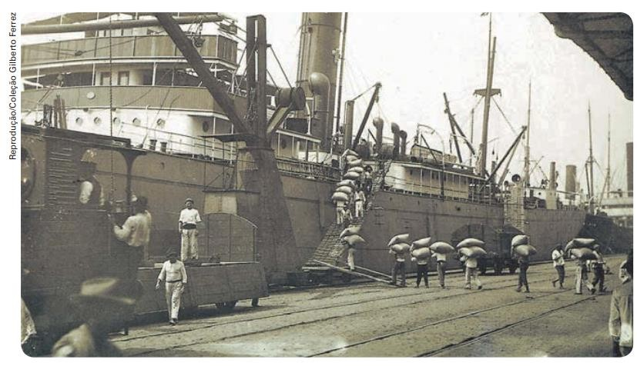
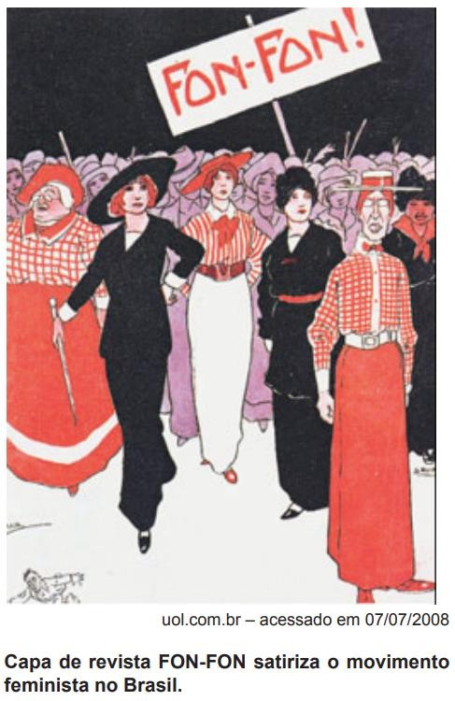
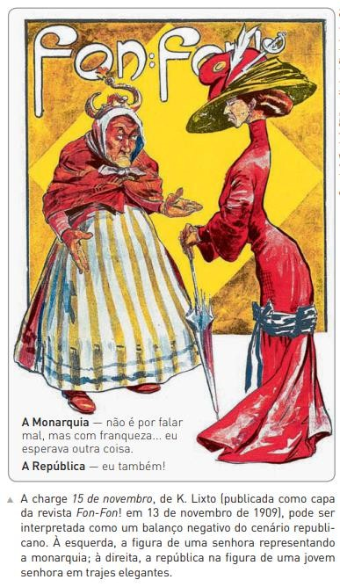
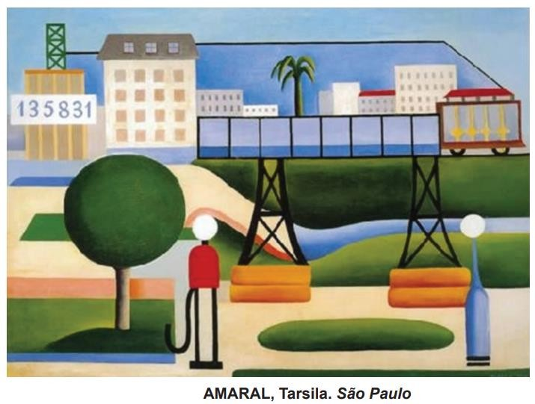

Slide 3
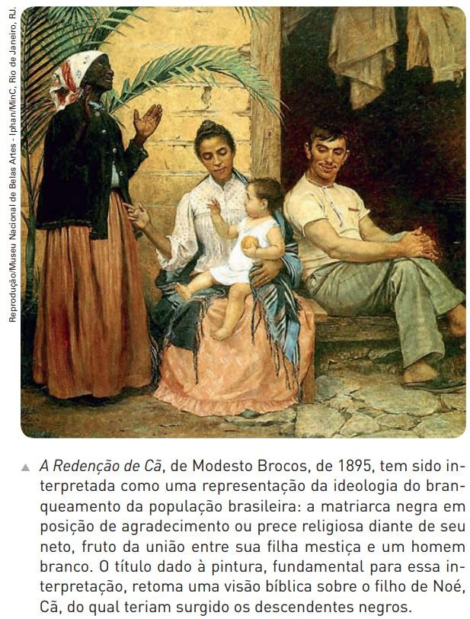

Slide 4
Primeira República - 1889 a 1930 – A primeira república que também e conhecida como República velha se divide em duas partes:
1889 a 1894 – Política da Espada – Este nome se deve por ter sido comandada por militares
1889 a 1891 – Primeiro Presidente do Brasil – Marechal Manuel Deodoro da Fonseca – Governo Provisório
1991 a 1894 – Floriano Peixoto
Segunda Fase - 1894 – 1930 – Republica Oligárquica
1894 a 1898 – Primeiro Presidente Civil – Prudente de Moraes – Coronelismo e voto de cabresto
https://pt.wikipedia.org/wiki/Lista_de_presidentes_do_Brasil

Slide 5
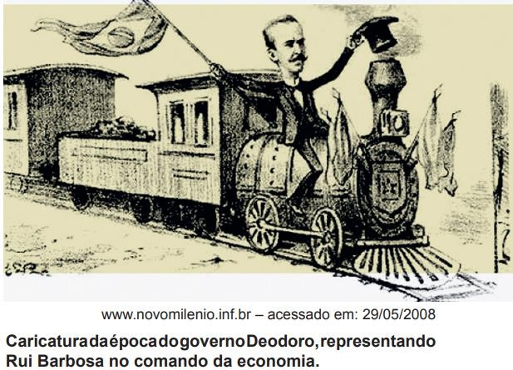
O Governo Provisório (1889-1891)
PRIMEIRA REPÚBLICA
O marechal Deodoro da Fonseca assume o Governo
Provisório → dissolução das assembleias provinciais e das câmaras municipais, demissão dos presidentes das províncias e indicação de novos dirigentes.
Encilhamento: crise financeira gerada por uma política descontrolada de emissão de papel-moeda destinada a
financiar a industrialização → especulação no mercado de
ações, falências de empresas e aumento da inflação.
Convocação de eleições para a Assembleia Constituinte.

Slide 6
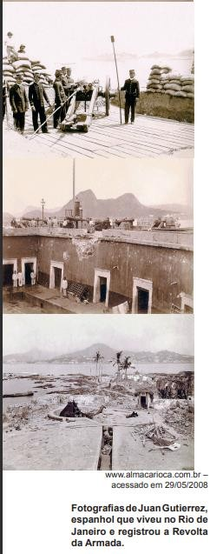
Os governos constitucionais de Deodoro e Floriano
PRIMEIRA REPÚBLICA
Marechal Deodoro da Fonseca promulga a Constituição Republicana do Brasil em 1891. (1889 – 1891)
O Congresso tenta limitar o poder do presidente, que decreta estado de sítio e fecha o Parlamento.
A crise se acentua, Deodoro renuncia em novembro e o vice, Floriano Peixoto,
assume o governo.(1891 – 1894)
Floriano restabelece o Congresso, não convoca novas eleições e barateia os aluguéis.
Floriano Peixoto enfrenta a Revolução Federalista, no Sul, e a Revolta Armada, no Rio de Janeiro.

Slide 7
PRIMEIRA REPÚBLICA
Constituição Republicana de 1891
(promulgada pelo marechal Deodoro)
Aboliu a união entre Igreja e Estado
Eleições a cada quatro anos, com a tripartição dos poderes
Imposto sobre importações pertenciam a união, assim como das Forças Armadas
As antigas províncias passaram à condição de estados com autonomia
Foi reconhecida a igualdade de todos perante a lei, assim como o direito à propriedade
Autonomia dos Estados da
Federação
Sufrágio universal masculino para
maiores de 21 anos

Slide 8
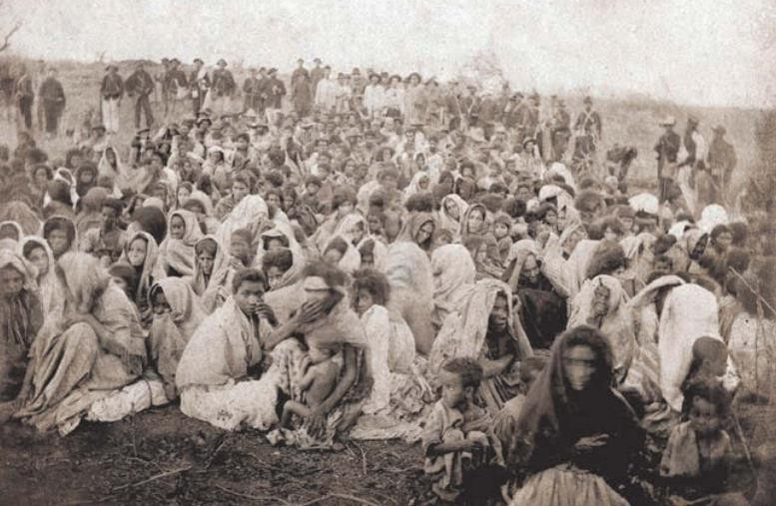
PRIMEIRA REPÚBLICA
Política externa
1) Manutenção da Ilha de Trindade ao Brasil, reivindicada pela
Inglaterra
2) Manutenção do território de Palmas ao Brasil, reivindicado pela Argentina
Política interna
Canudos (1893-1897)
Líder: Antônio Maciel (Antônio Conselheiro)
Localização: Arraial de Belo Monte, fundado no interior da Bahia, à margem do rio Vasa-Barris
Religiosidade popular Crítica à República: integrantes acusados de monarquistas
Messianismo – Religião Judaica
Concentração fundiária e opressão dos coronéis
Miséria Oposição a Canudos: governo federal, Igreja Católica e coronéis
Massacre dos revoltosos pelas tropas do Exército

Slide 9
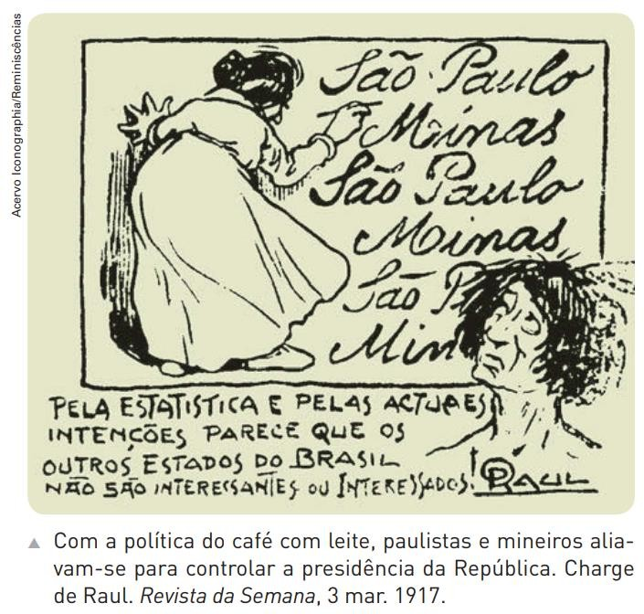
Mecanismos do poder oligárquico
PRIMEIRA REPÚBLICA
Política do café com leite: articula o poder oligárquico na esfera federal, alternando na presidência candidatos do Partido Republicano Paulista (maior produtor de café) e do Partido Republicano Mineiro (maior colégio eleitoral).
Política dos governadores: os presidentes de estado (governadores, atualmente) apoiavam as candidaturas de senadores e deputados fiéis ao presidente. E o presidente não interferia nas eleições estaduais. Para viabilizar essa política, o governo federal criou a Comissão de Verificação de Poderes.
Coronelismo: fenômeno político em que os latifundiários, chamados coronéis, impunham seu poder controlando as eleições municipais por meio do voto de cabresto.

Slide 10
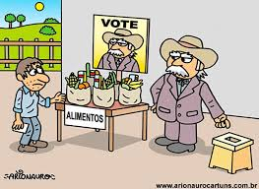
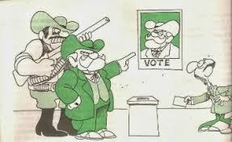
Coronelismo- foi uma prática política, comum durante a República Velha, na qual os coronéis coagiam seus subalternos a votarem em seus candidatos para se manterem no poder.
Voto de Cabresto - os coronéis coagiam as pessoas a votarem em seus candidatos para se manterem no poder.
Comissão Verificadora - A comissão verificadora dos poderes foi um instrumento importante que o governo brasileiro usou na época da República das oligarquias, para reforçar a Política dos Governadores. Seu objetivo era reconhecer a legitimidade dos deputados eleitos em cada estado e excluir os que eram do grupo político da oposição.
Política de Governadores - A política dos governadores, ou política dos estados, foi um acordo durante os primeiros anos da República Velha (1889-1930), em que o Governo Federal apoiava os governos estaduais sem restrições e, em troca, eles faziam uso de seus coronéis (ver coronelismo) e elegiam bancadas pró-Governo Federal,
Política do Café com Leite - O período que vem a seguir é chamado República Café com Leite, pois é marcado pelo revezamento presidencial entre paulistas (produtores de café) e mineiros (produtores de leite). Esse período durou até o ano de 1930, quando houve a Revolução de 1930.

Slide 11
PRIMEIRA REPÚBLICA
Mandonismo – Tinha como característica básica do poder na américa latina. Onde as leis não atingiam a população rural e o senhor agrário, ele era mandatário absoluto de suas terras.
Clientelismo – É uma prática política de troca de favores
Cangaço – As terras concentravam-se nas mãos dos fazendeiros enquanto a maior parte da população vivia as margens , aumentando a pobreza, a fome e violência.

Slide 12
Revoltas da Primeira República
Revolta Armada– Ocorreu no período de 1891 a 1894 envolvendo conflitos entre a Marinha do Brasil e o governo central. A revolta foi a luta dos marinheiros contra as medidas de Floriano Peixoto e por maior participação do governo.
Revolta Federalista - Ocorreu no sul do Brasil durante a Primeira República, no período de 1893 a 1895 e envolveu os conflitos políticos e militares entre os federalistas, que defendiam maior autonomia para os estados, e os legalistas, que apoiavam o governo central.

Slide 13
Guerra dos Canudos – Ocorreu no período de 1893 a 1895 e foi um conflito armado que envolveu o Exército Brasileiro e os membros da comunidade liderada por Antônio Conselheiro, em Canudos, no interior do estado da Bahia. Eles recusavam a pagar impostos e rejeitavam mudanças em relação à igreja e ao Estado.
Revolta da vacina – A Revolta da Vacina aconteceu em 1904 entre os dias 10 de 16 de novembro no Rio de Janeiro durante o governo Rodrigues Alves. A rebelião foi motivada por disputas política de grupos que tentavam derrubar o governo do Presidente Rodrigues Alves . Seu pretexto imediato foi um lei que determinava a obrigatoriedade da vacinação contra a varíola pois já haviam morrido 3.500 pessoas por causa da doença. Isso levou Oswaldo Cruz, já diretor de saúde, a propor ao governo que enviasse ao Congresso um projeto para instaurar a obrigatoriedade da vacinação contra a varíola em solo nacional.

Slide 14
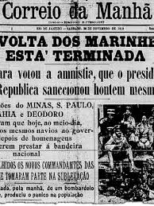
Revolta da Chibata - foi uma agitação militar na Marinha do Brasil, ocorrida no Rio de Janeiro, de 22 a 27 de novembro de 1910. A luta contra os castigos físicos, baixos salários e as péssimas condições de trabalho são as principais causas da revolta.
Revolta do Contestato - A Guerra do Contestado foi um conflito ocorrido na fronteira dos estados do Paraná e Santa Catarina, entre os anos de 1912 e 1914, envolvendo a disputa de terras naquela região rica em erva-mate e por onde seria construída a estrada de ferro ligando São Paulo ao Rio Grande do Sul.

Slide 15
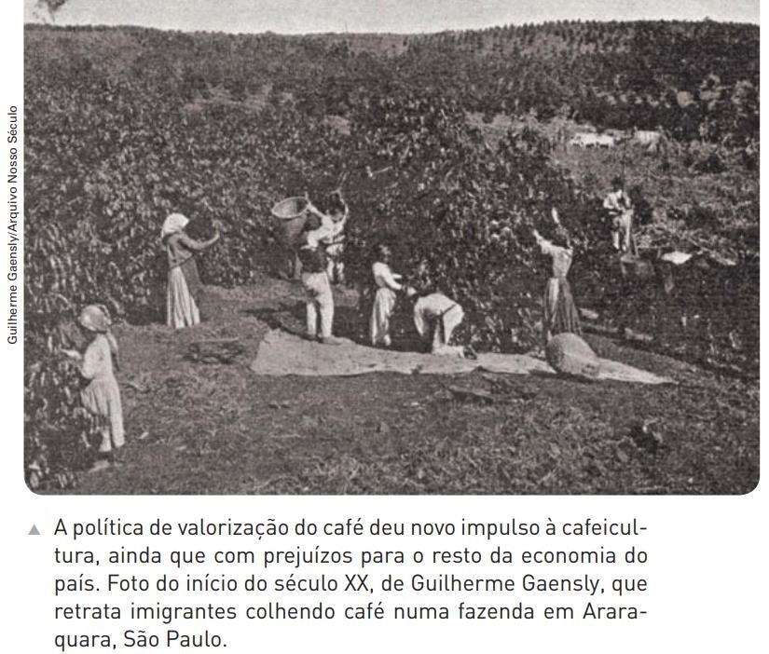
República Oligárquica: Rodrigues Alves
Economia
Borracha: Surto econômico na Amazônia, aproximadamente entre 1880 e 1920; matéria- prima de exportação para os países industrializados; atraiu mão-de-obra nordestina; invasão do atual território do Acre (anteriormente da Bolívia).
Café Convênio de Taubaté (1906): presidentes de SP, MG e RJ. Valorização artificial do café por meio de uma política de intervenção estatal na economia: compra do excedente de café pelos governos estaduais (posição assumida pelo governo federal); desvalorização monetária (estímulo à exportação); impostos sobre as sacas de café; dependência do capital estrangeiro para o financiamento da compra do excedente (empréstimos).
Rodrigues Alves - 1902–1906 — Presidente da República. 1912–1916 — Presidente do Estado de São Paulo. 1916–1918 — Senador. 1918 — Eleito novamente presidente da República, não toma posse.

Slide 16
República Oligárquica: Rodrigues Alves (1902-1906)
PRIMEIRA REPÚBLICA
Economia
Borracha: Surto econômico na Amazônia, aproximadamente entre 1880 e 1920; matériaprima de exportação para os países industrializados; atraiu mão-de-obra nordestina; invasão do atual território do Acre (anteriormente da Bolívia).
Café Convênio de Taubaté (1906): presidentes de SP, MG e RJ. Valorização artificial do café por meio de uma política de intervenção estatal na economia: compra do excedente de café pelos governos estaduais (posição assumida pelo governo federal); desvalorização monetária (estímulo à exportação); impostos sobre as sacas de café; dependência do capital estrangeiro para o financiamento da compra do excedente (empréstimos).
Política externa
Questão do Acre – Incorporação do Acre ao Brasil – Tratado de Petrópolis (1903): indenização à
Bolívia e construção da Estrada de Ferro Madeira-Mamoré. Diplomata brasileiro: Barão do Rio Branco.

Slide 17
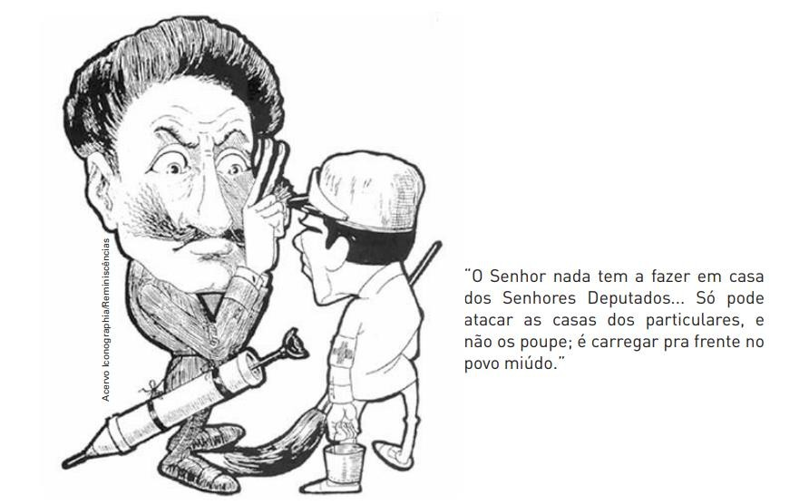
República Oligárquica: Rodrigues Alves
Urbanização e segmentação social
Final do século XIX e início do XX: modernização de várias cidades brasileiras, tendo Paris como modelo de urbanização → criação de avenidas e novos bairros, expansão de serviços de esgoto, água encanada e transportes.
Centro do Rio de Janeiro: demolição de imóveis, desalojamento e deslocamento de várias famílias pobres para abrigos
improvisados nas encostas dos morros e margens de rios →
início do fenômeno hoje chamado favelização.
Novos padrões de higiene e beleza adotados pelas elites e as camadas médias, condições precárias de vida da população trabalhadora e dos excluídos do mercado de trabalho → expansão das áreas periféricas.
Resultado: ferrenha oposição política e “Revolta da Vacina”;
prisões; desterros e expulsões

Slide 18
República Oligárquica: Afonso Pena (1906-1909), Nilo Peçanha (1909- 1910)
PRIMEIRA REPÚBLICA
Federalização do Convênio de Taubaté
“Governar é povoar”: incentivo à imigração, cafeicultura
Unidades da Federação: imigrantes – mão de obra
Governo federal: política de subsídio para a imigração → povoamento dos estados do sul, construção de ferrovias
Integração nacional através de linhas telegráficas: general Cândido Rondon
Rondon: contato pacífico com os indígenas, proposta de proteção aos índios → 1910: criação do SPI (Serviço de Proteção ao Índio)
1ª ruptura da política do café-com-leite
Campanha civilista: Rui Barbosa versus marechal Hermes da Fonseca

Slide 19
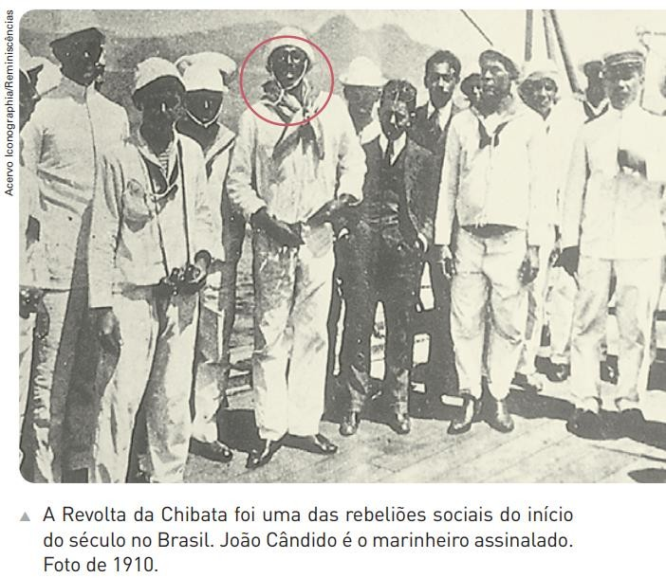
República Oligárquica: Hermes da Fonseca (1910-1914)
Revolta da Chibata (Marinha) Novembro de 1910
PRIMEIRA REPÚBLICA
Local: Rio de Janeiro
Lideranças: João Cândido, Gregório Nascimento, André Avelino
O movimento
Reivindicações:
Fim dos castigos corporais na Marinha
Melhoria na alimentação e nos salários
Fim do recrutamento forçado
Resultados
Promessa de anistia (não cumprida)
Prisões arbitrárias
Expulsões da Marinha
Fuzilamentos
Deportações

Slide 20
República Oligárquica: Hermes da Fonseca (1910-1914)
PRIMEIRA REPÚBLICA
Política das Salvações
Apoio dos militares e do senador Pinheiro Machado
Substituir as tradicionais oligarquias por outras, ligadas ao presidente (“salvação”).
Resistência em São Paulo: inalteradas as oligarquias em MG e RS, aliadas do presidente

Slide 21
República Oligárquica: Venceslau Brás (1914-1918)
PRIMEIRA REPÚBLICA
Reativação da aliança política do café-com-leite
Guerra do Contestado (1912-1916)
Local: Divisa entre os estados de Santa Catarina e Paraná
O movimento e seu desfecho
Região rica em madeira e erva-mate
Região “contestada” pelos estados de SC e PR
Empreendimento norte-americano na região: Brazil Railway Company: ferrovia e madeireira
Desapropriação de posseiros e madeireiros instalados na área
Messianismo dos camponeses: monge João Maria
Sebastianismo: falange de anjos a defender os camponeses
Formação de vilas santas: “monarquia celeste”
Repressão dos governos estaduais, coronéis e governo federal: uso de artilharia e aviação
militar contra os revoltosos – 20.000 mortos
Região incorporada a Santa Catarina

Slide 22
PRIMEIRA REPÚBLICA
O Brasil e a Primeira Guerra Mundial (1914-1918)
1914-1917: Neutralidade brasileira
1917: afundamento de navios mercantes brasileiros pelos alemães, patrulhamento do Atlântico Sul e missões médicas,
Efeitos da Primeira Guerra no Brasil
Surto industrial
Bens de consumo não duráveis: política de substituição de importações
Maquinários baratos, mão-de-obra disponível e desqualificada (barata), mercado interno
Investidores: grandes fazendeiros e comerciantes importadores (imigrantes)
Capital estrangeiro: serviços, transportes, bancos, iluminação, água
Urbanização
Rápido crescimento urbano em função da industrialização

Slide 23
PRIMEIRA REPÚBLICA
Sociedade
Burguesia industrial: oriunda do setor cafeeiro e a ele identificada
Classe média: funcionários públicos e profissionais liberais
Identificados com o liberalismo e contrários à corrupção política oligárquica
Operariado: maioria de imigrantes (italianos, espanhóis e portugueses)
Experiência de luta de classes na Europa: capital versus trabalho
Reivindicações: direitos trabalhistas
Greve de 1917
Socialistas:
adeptos do marxismo (corrente minoritária até 1920)
Defesa de um Estado socialista, fim da propriedade privada dos meios de produção, ação política através de um partido político
Anarcossindicalistas: corrente majoritária até 1920
Negação do Estado e da propriedade privada dos meios de produção, ação direta do
proletariado contra os capitalistas, contra a organização partidária ou de um Estado socialista
Organização sindical, greves, jornais, passeatas, congressos operários

Slide 24
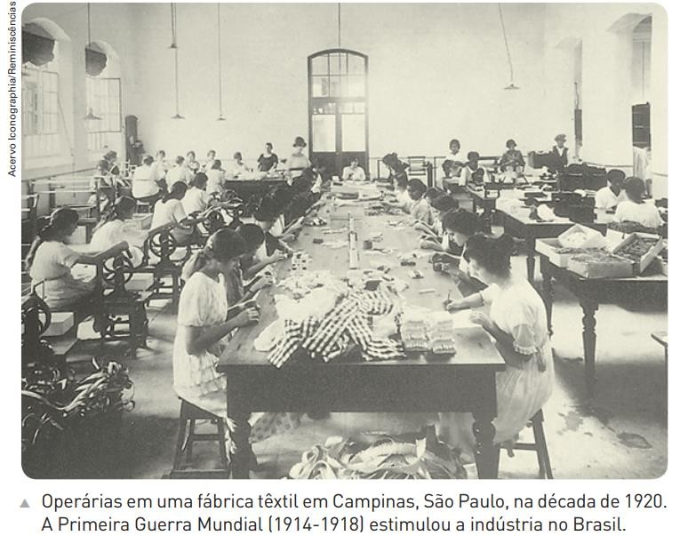
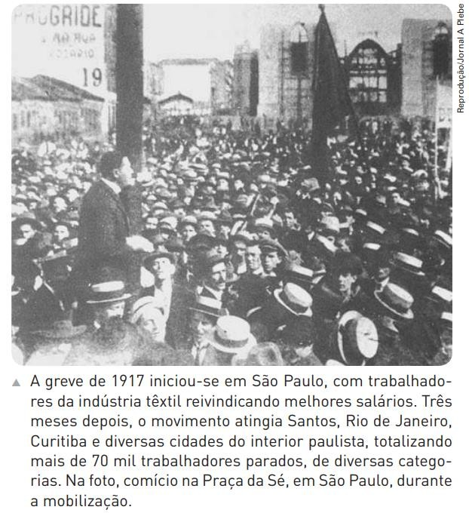
PRIMEIRA REPÚBLICA
O crescimento da indústria na república foi acompanhado de crescente movimentação operária. O Estado, que como vimos estava mais diretamente a serviço das classes dominantes, considerava essa movimentação de trabalhadores como crime, e a reprimia violentamente.
Da mesma forma que a capoeira era proibida pelo Código Penal de 1890, por ameaçar a ordem constituída, as Leis Adolfo Gordo previam a expulsão do país para estrangeiros considerados indesejáveis para a “manutenção da ordem”. A cada movimento grevista, diversos imigrantes eram expulsos do Brasil. A polícia invadia domicílios, espancava e deportava líderes operários e fechava associações de trabalhadores.
Segundo Washington Luís, quando ainda era presidente do estado de São Paulo, a questão social era um caso de polícia.

Slide 25
República Oligárquica: Epitácio Pessoa e o início do Tenentismo
PRIMEIRA REPÚBLICA
Tenentismo
Movimento reformista dos militares: modernização política e econômica do país
Crítica ao excessivo federalismo e à política oligárquica
Elitismo: não identificação com os demais segmentos sociais e políticos do país
Revolta do Forte de Copacabana: 5 de julho de 1922
Prisão do marechal Hermes da Fonseca
Fechamento do Clube Militar
Levante militar em vários fortes

Slide 26
República Oligárquica: Artur Bernardes (1922-1926)
PRIMEIRA REPÚBLICA
Semana de Arte Moderna
Teatro Municipal de São Paulo (fevereiro de 1922)
Antropofagia
Verde-amarelismo
Partido Comunista Brasileiro
Março de 1922: identificação com as diretrizes do PCUS
Ex-anarquistas, intelectuais e operários
“Vanguarda” do movimento operário: condução do movimento a partir da organização política,
e não mais pelo espontaneísmo anarcossindicalista

Slide 27
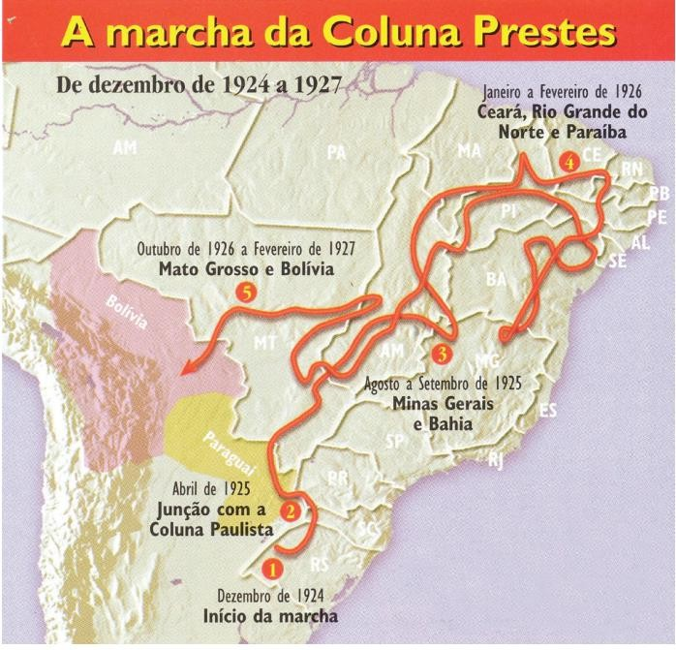
PRIMEIRA REPÚBLICA
Crise econômica: declínio das exportações, política de valorização do café, desvalorização monetária, elevação do custo de vida e dívida externa
Crescimento urbano-industrial: descontentamento da classe média urbana
Avanço do movimento operário: repressão governamental
Estado de sítio
Dissidências e ressentimentos herdados do governo anterior (Epitácio Pessoa)
Tenentismo
Revolta tenentista do Rio Grande do Sul (1923)
Revolta tenentista de São Paulo (1924)
Coluna Prestes (1924-1927): marcha de 24 mil quilômetros para difundir as propostas tenentistas

Slide 28
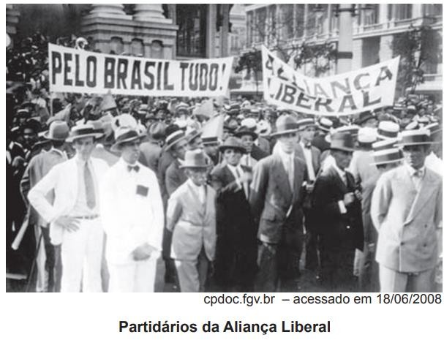
PRIMEIRA REPÚBLICA
A Revolução de 1930
Nas eleições de 1930, o presidente Washington Luís rompe com a política do café com leite e, em vez de apoiar o candidato de Minas Gerais, apoia Júlio Prestes, outro paulista.
Políticos de Minas Gerais se unem ao Rio Grande do Sul, à Paraíba e à oposição de outros estados e formam a Aliança Liberal → lançam a candidatura de Getúlio Vargas para presidente e do paraibano João Pessoa para vice-presidente.

Slide 29
A Revolução de 1930
PRIMEIRA REPÚBLICA
Derrotada nas eleições, a Aliança Liberal, com o apoio do movimento tenentista, derruba o
governo de Washington Luís → levante conhecido como Revolução
de 1930.
A Revolução representou o fim da hegemonia política da oligarquia cafeeira paulista → garantiu nova composição de forças políticas no Estado brasileiro: tenentes, burguesia industrial e financeira, representantes da classe média e trabalhadores urbanos.

Slide 30
EXERCÍCIOS

Slide 31
01. (CESGRANRIO) Rio de Janeiro, 15 de novembro de 1889. Eu quisera dar a esta data a denominação seguinte: 15 de novembro do primeiro ano da República; mas não posso, infelizmente fazê-lo. O que se fez é um degrau, talvez nem tanto, para o advento da grande era. Em todo o caso, o que está feito pode ser muito, se os homens que vão tomar a responsabilidade do poder tiverem juízo, patriotismo e sincero amor à Liberdade. Como trabalho de saneamento, a obra é edificante. Por hora a cor do governo é puramente militar e deverá ser assim. O fato foi deles, deles só, porque a colaboração do elemento civil foi quase nula. O povo assistiu àquilo bestializado, atônito, surpreso, sem conhecer o que significava. Muitos acreditavam sinceramente estar vendo uma parada. Era um fenômeno digno de ver-se. O entusiasmo veio depois,veio lentamente, quebrando o enleio dos espíritos. Pude ver a sangue frio tudo aquilo.
Aristides Lobo apud CARONE, Edgard. A Primeira República (1889-1930): texto e contexto, 1969.
A carta de Aristides Lobo, publicada no Diário Popular de São Paulo em 18 de novembro de 1889, é uma das fontes mais conhecidas e citadas sobre o evento da proclamação da República no Brasil. Sua percepção sobre esse acontecimento se caracterizou por:
A caracterizar a revolução liberal.
B valorizar a participação popular.
C defender o apoliticismo dos civis.
D identificar a unidade dos militares.
E destacar a ruptura com a monarquia.

Slide 32
DA INDEPENDÊNCIA À REPÚBLICA
02. (CESGRANRIO) Considere o texto abaixo sobre a realidade social brasileira. Há 114 anos, durante o governo de Rodrigues Alves, acontecia em nosso país a chamada Revolta da Vacina. Na época, o sanitarista Oswaldo Cruz enviou ao Congresso nacional um projeto que tornava obrigatória a imunização, visando a erradicar uma doença que provocava epidemias maléficas, transmitidas pelo mosquito Aedes aegypti. Estamos vivendo hoje nas redes sociais uma crescente resistência aos movimentos de vacinação. Isto se deve sem dúvida, principalmente ao desconhecimento de nossa história sanitária. Nos dias atuais, a mesma doença volta a ameaçar a população brasileira, como sinalizam as mortes de macacos em áreas silvestres, indicando um novo surto.
LONDRES, L. A revolta da vacina. O Globo, Rio de Janeiro, 27 jul. 2018, Opinião. Disponível em: . Acesso em: 24 set. 2018. Adaptado.
A vacinação proposta por Oswaldo Cruz visava à erradicação de uma doença que volta, efetivamente, a ameaçar a saúde da população brasileira nos dias atuais. Qual é essa doença?
A Sarampo
B Catapora
C Poliomielite
D Tuberculose
E Febre amarela

Slide 33
DA INDEPENDÊNCIA À REPÚBLICA
03. (CESGRANRIO) Em 15 de novembro de 1890, foi instalada a Assembleia Nacional Constituinte encarregada de elaborar a primeira Constituição republicana. O tema principal da discussão foi a relação entre o poder central e os estados. Ao fim e ao cabo, a Constituição de 1891 definiu que:
A as rendas advindas da exportação ficariam com os governos estaduais.
B as forças armadas ficariam sob o comando do Congresso Nacional.
C o ensino primário deveria ficar a cargo da União.
D o sistema de saúde deveria ficar a cargo dos governos estaduais.
E o orçamento participativo favoreceria a representação municipal.

